Slide 1
QHT – Homepage Entwurf – V1.0
07.02.2022

Slide 2
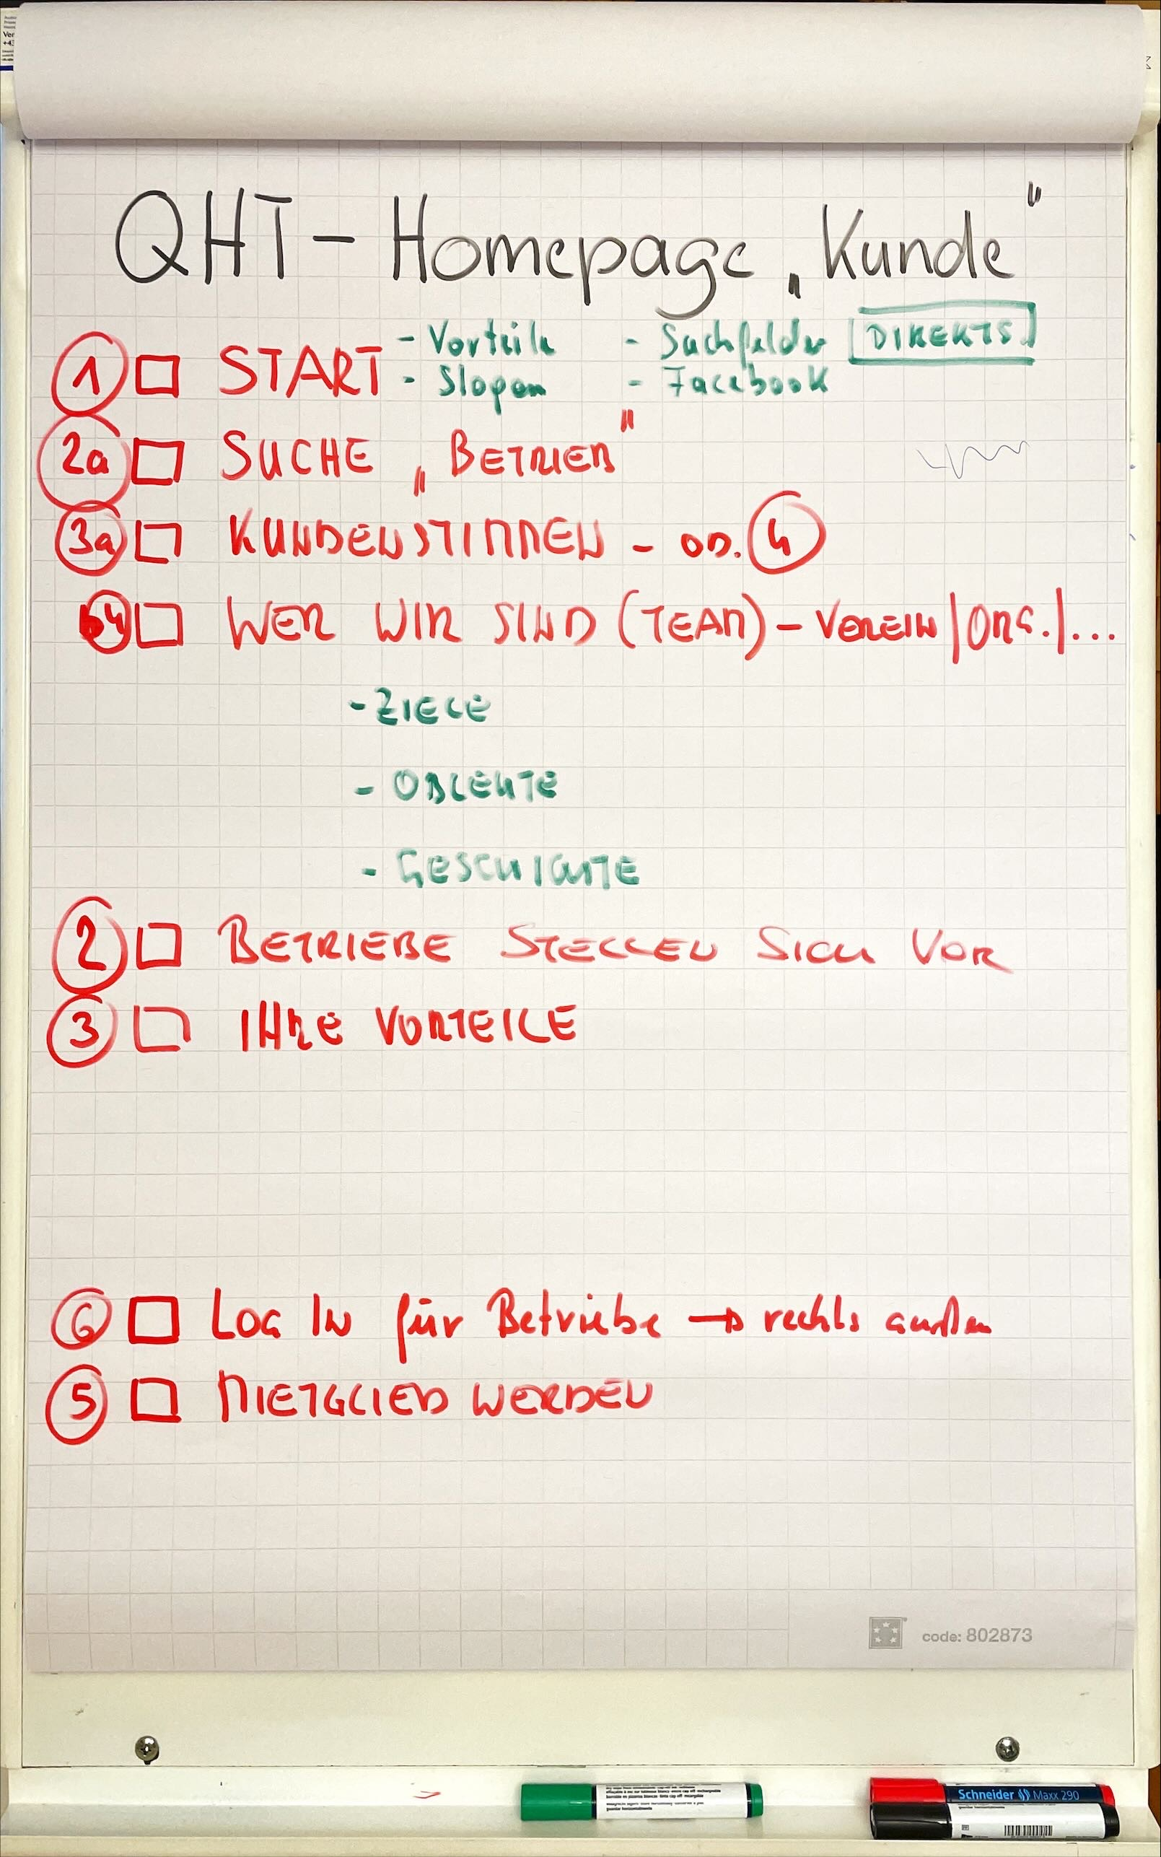
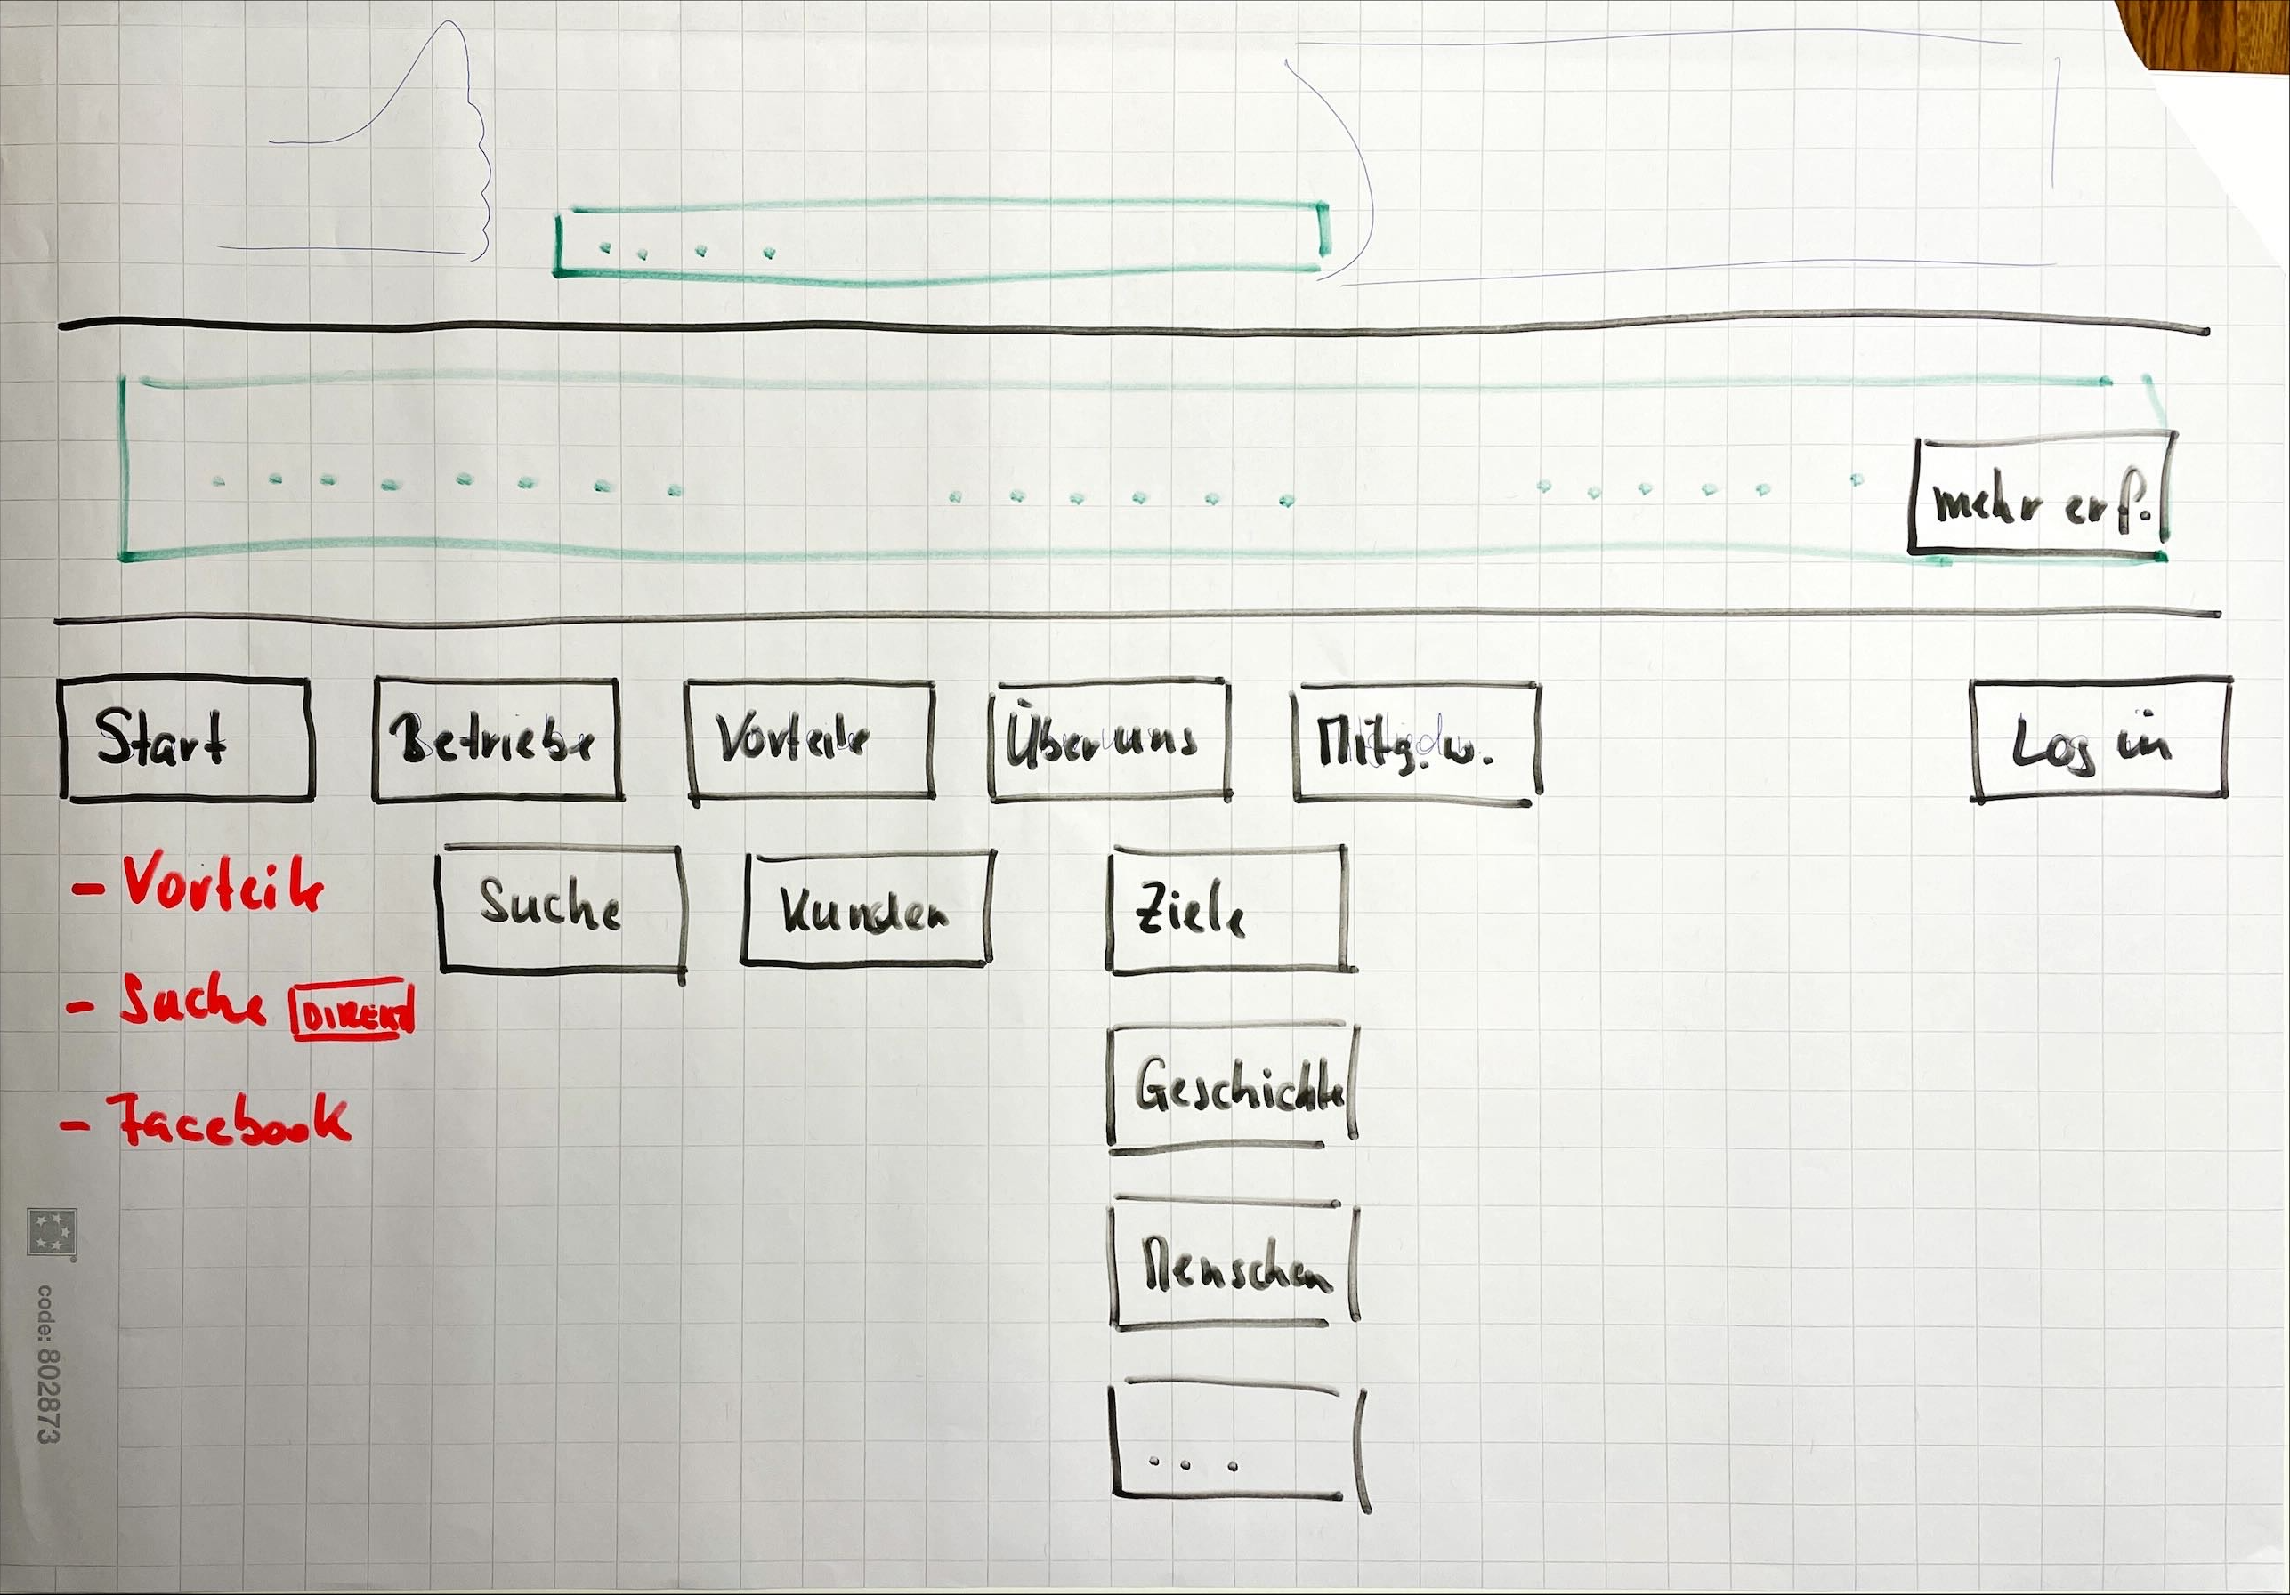

Slide 3
QHT Kunden Webseite
Slogan kurz (laufend & wechselnd)
Slogan lang – Erklärung zum obigen Slogan (laufend & wechselnd)
mehr erfahren
Start
Betriebe
Vorteile
Über uns
Mitglied werden
Log in
Inhalt:
Vorteile QHT für Kunden „Button“ – Direktsuche für Betriebe (Absprung zur Seite “Betriebe“ – „Suche“)
Facebook
Neuigkeiten
…
Direktsuche
Platzhalter
Platzhalter
Impressum | Datenschutz | © 2022 Qualitäts-Handwerk Tirol

Slide 4
QHT Kunden Webseite
Slogan kurz (laufend & wechselnd)
Slogan lang – Erklärung zum obigen Slogan (laufend & wechselnd)
mehr erfahren
Start
Betriebe
Vorteile
Über uns
Mitglied werden
Log in
Inhalt:
Die QHT Betriebe, das QHT Netzwerk
Platzhalter
Impressum | Datenschutz | © 2022 Qualitäts-Handwerk Tirol

Slide 5
QHT Kunden Webseite
Slogan kurz (laufend & wechselnd)
Slogan lang – Erklärung zum obigen Slogan (laufend & wechselnd)
mehr erfahren
Start
Betriebe
Vorteile
Über uns
Mitglied werden
Log in
Suche
Impressum | Datenschutz | © 2022 Qualitäts-Handwerk Tirol

Slide 6
QHT Kunden Webseite
Slogan kurz (laufend & wechselnd)
Slogan lang – Erklärung zum obigen Slogan (laufend & wechselnd)
mehr erfahren
Start
Betriebe
Vorteile
Über uns
Mitglied werden
Log in
Inhalt:
Vorteile für Kunden von QHT Betrieben
Platzhalter
Impressum | Datenschutz | © 2022 Qualitäts-Handwerk Tirol

Slide 7
QHT Kunden Webseite
Slogan kurz (laufend & wechselnd)
Slogan lang – Erklärung zum obigen Slogan (laufend & wechselnd)
mehr erfahren
Start
Betriebe
Vorteile
Über uns
Mitglied werden
Log in
Kunden
Inhalt:
Kundenstimmen (zufriedene Kunden)
Platzhalter
Impressum | Datenschutz | © 2022 Qualitäts-Handwerk Tirol

Slide 8
QHT Kunden Webseite
Slogan kurz (laufend & wechselnd)
Slogan lang – Erklärung zum obigen Slogan (laufend & wechselnd)
mehr erfahren
Start
Betriebe
Vorteile
Über uns
Mitglied werden
Log in
Inhalt:
Über uns
Platzhalter
Impressum | Datenschutz | © 2022 Qualitäts-Handwerk Tirol

Slide 9
QHT Kunden Webseite
Slogan kurz (laufend & wechselnd)
Slogan lang – Erklärung zum obigen Slogan (laufend & wechselnd)
mehr erfahren
Start
Betriebe
Vorteile
Über uns
Mitglied werden
Log in
Ziele
Inhalt:
Untermenüs
Geschichte
Menschen
…
Platzhalter
Impressum | Datenschutz | © 2022 Qualitäts-Handwerk Tirol

Slide 10
QHT Kunden Webseite
Slogan kurz (laufend & wechselnd)
Slogan lang – Erklärung zum obigen Slogan (laufend & wechselnd)
mehr erfahren
Start
Betriebe
Vorteile
Über uns
Mitglied werden
Log in
Inhalt:
Beschreibung - … in zum Beispiel nur 5 Schritten, Vorteile, …
Platzhalter
Impressum | Datenschutz | © 2022 Qualitäts-Handwerk Tirol

Slide 11
QHT Kunden Webseite
Slogan kurz (laufend & wechselnd)
Slogan lang – Erklärung zum obigen Slogan (laufend & wechselnd)
mehr erfahren
Start
Betriebe
Vorteile
Über uns
Mitglied werden
Log in
Inhalt:
… aktuell besuchte Seite – da hier der Absprung zum „QHT Mitgliedsbereich“ statt findet
Platzhalter
Impressum | Datenschutz | © 2022 Qualitäts-Handwerk Tirol

Slide 12
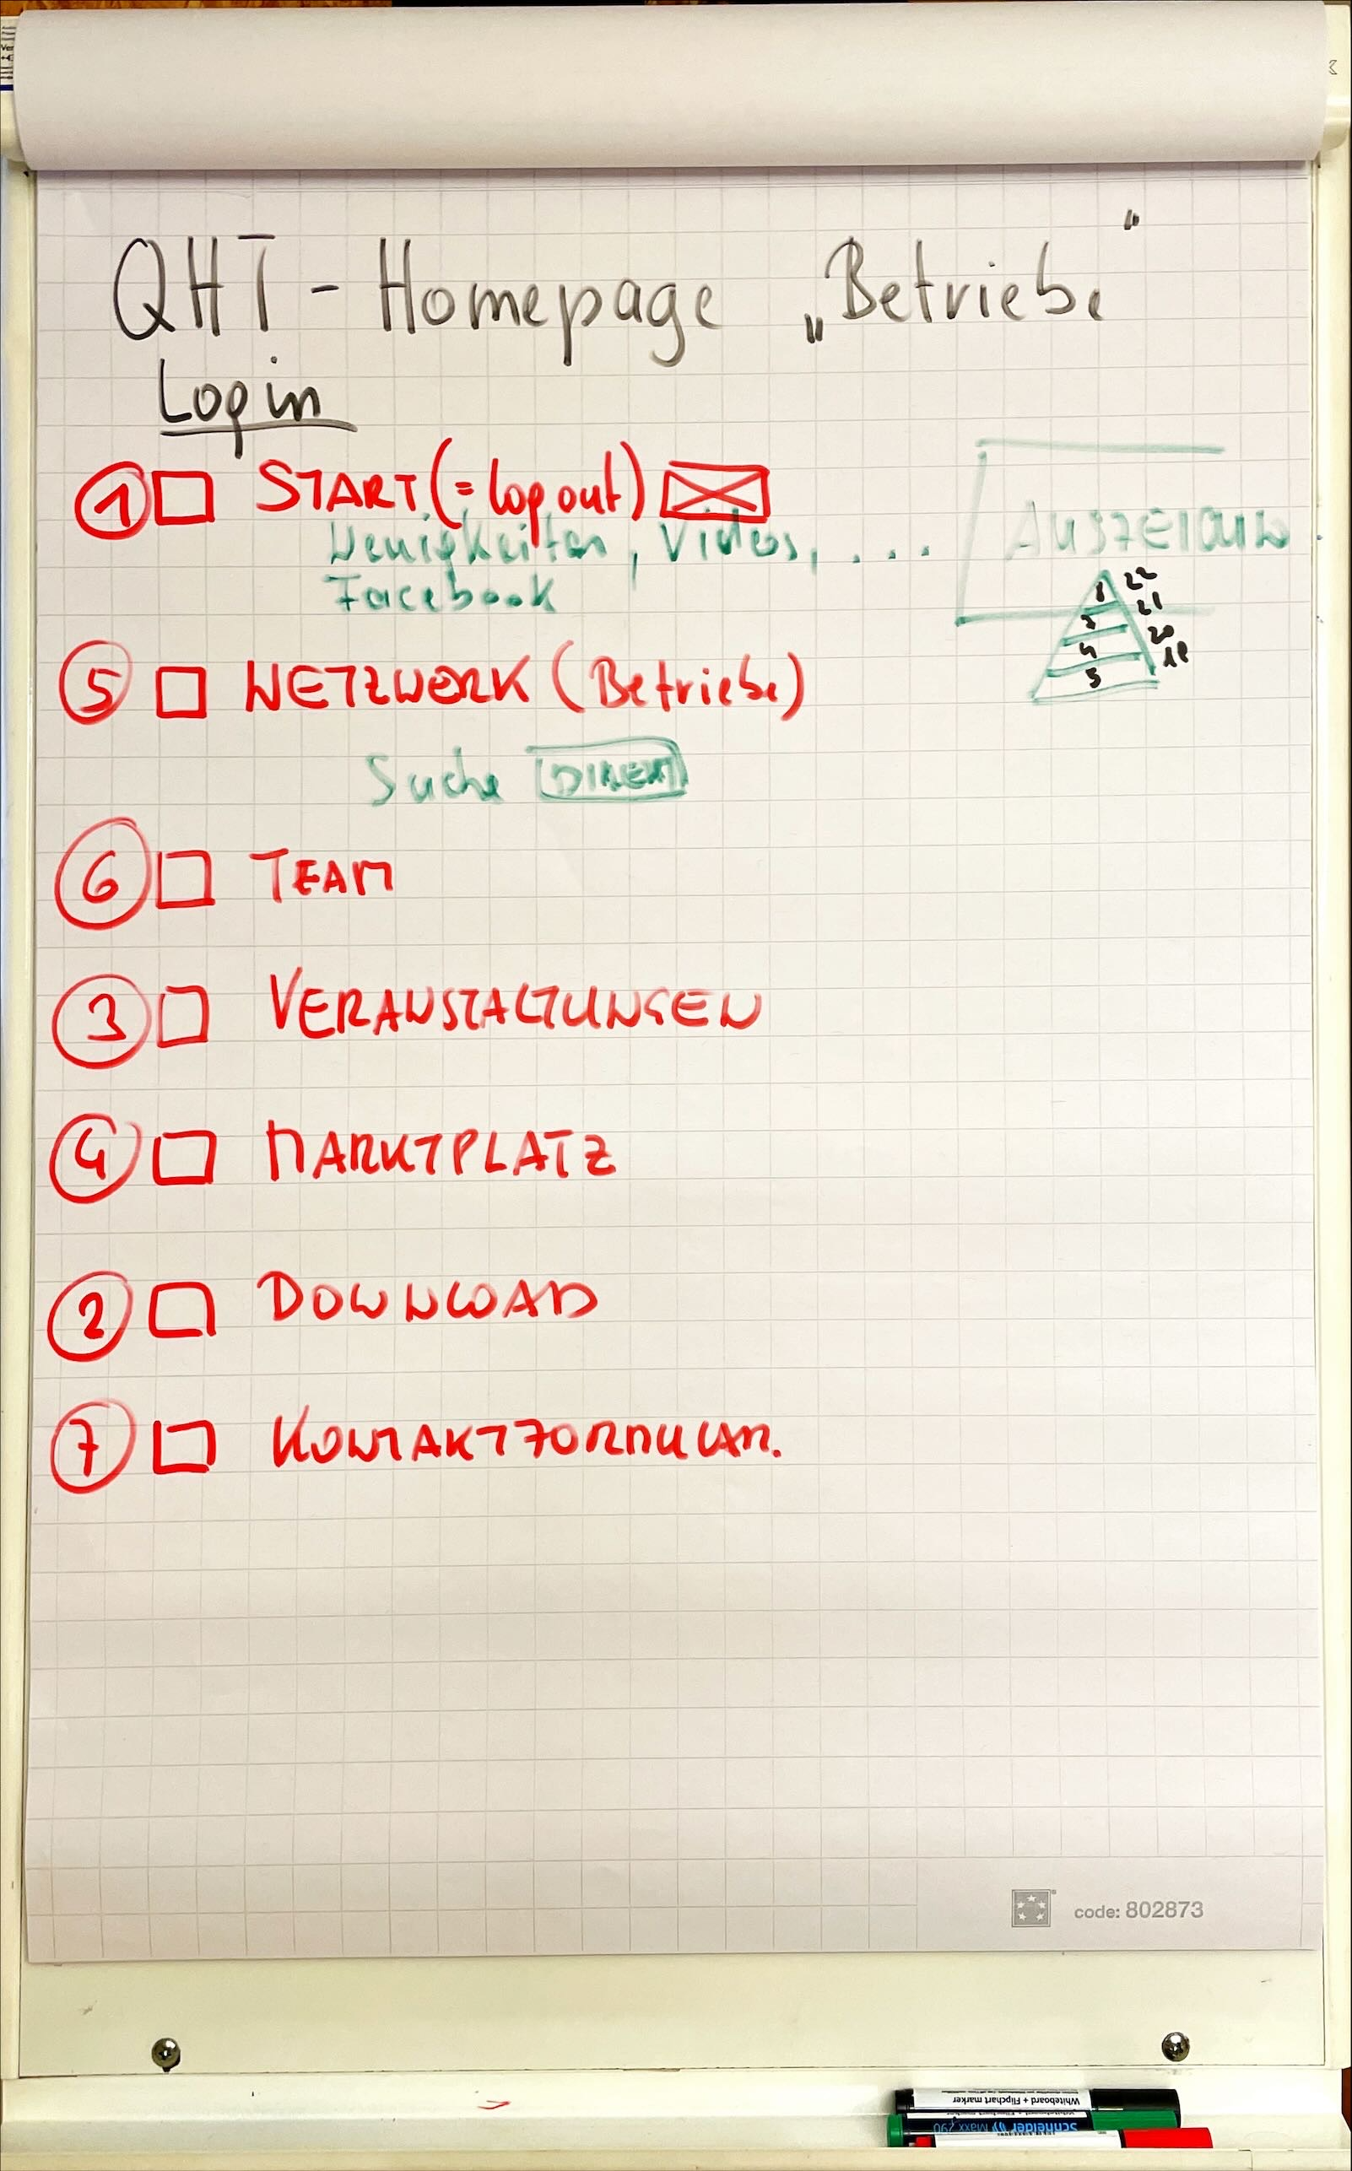
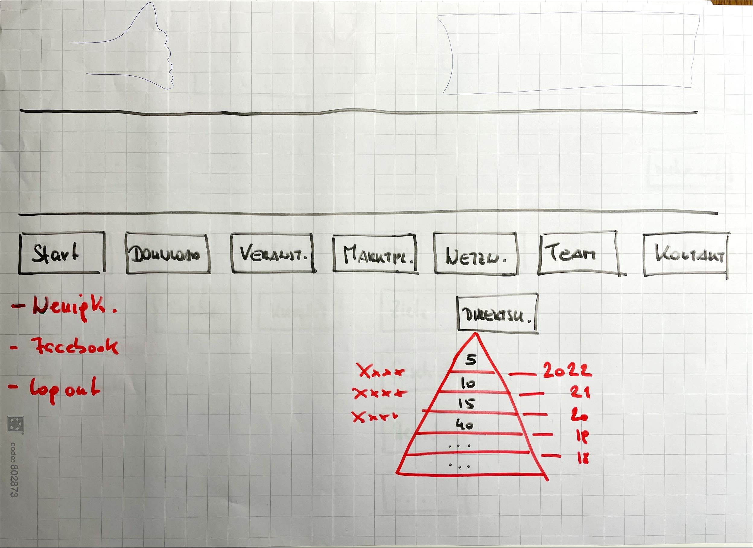

Slide 13
QHT Mitglieder Webseite
Slogan kurz (laufend & wechselnd)
Slogan lang – Erklärung zum obigen Slogan (laufend & wechselnd)
mehr erfahren
Start
Download
Veranstaltungen
Marktplatz
Netzwerk
Team
Kontakt
Log out
Log out Button – führt wieder zur Start-
seite der Kunden Webseite zurück
Inhalt:
Neuigkeiten / Aktionen / Aktivitäten, …
Facebook
Neuigkeiten
…
Platzhalter
Platzhalter
Impressum | Datenschutz | © 2022 Qualitäts-Handwerk Tirol

Slide 14
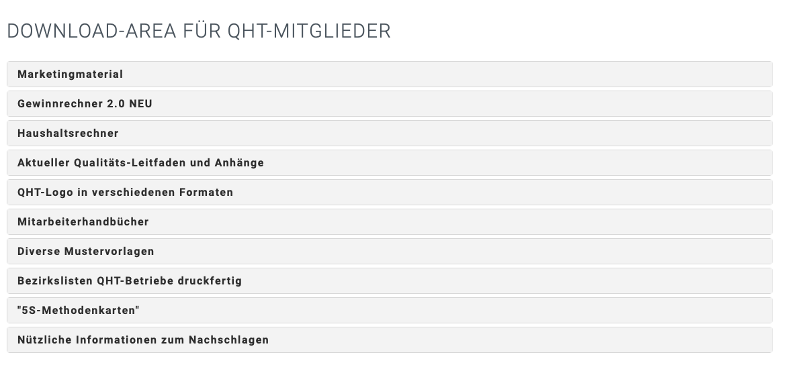
QHT Mitglieder Webseite
Slogan kurz (laufend & wechselnd)
Slogan lang – Erklärung zum obigen Slogan (laufend & wechselnd)
mehr erfahren
Start
Download
Veranstaltungen
Marktplatz
Netzwerk
Team
Kontakt
Log out
Inhalt:
Sämtliche Vorlagen für die QHT Betriebe (unterschiedliche Kategorien)
Platzhalter
Impressum | Datenschutz | © 2022 Qualitäts-Handwerk Tirol

Slide 15
QHT Mitglieder Webseite
Slogan kurz (laufend & wechselnd)
Slogan lang – Erklärung zum obigen Slogan (laufend & wechselnd)
mehr erfahren
Start
Download
Veranstaltungen
Marktplatz
Netzwerk
Team
Kontakt
Log out
Inhalt:
Sämtliche Veranstaltungen für die QHT Betriebe (eventuell Infos von besuchten Veranstaltungen – Fotos, …)
Platzhalter
Impressum | Datenschutz | © 2022 Qualitäts-Handwerk Tirol

Slide 16
QHT Mitglieder Webseite
Slogan kurz (laufend & wechselnd)
Slogan lang – Erklärung zum obigen Slogan (laufend & wechselnd)
mehr erfahren
Start
Download
Veranstaltungen
Marktplatz
Netzwerk
Team
Kontakt
Log out
Inhalt:
Marktplatz für die QHT Betriebe (Suche, biete an, …)
Platzhalter
Impressum | Datenschutz | © 2022 Qualitäts-Handwerk Tirol

Slide 17
QHT Mitglieder Webseite
Slogan kurz (laufend & wechselnd)
Slogan lang – Erklärung zum obigen Slogan (laufend & wechselnd)
mehr erfahren
Start
Download
Veranstaltungen
Marktplatz
Netzwerk
Team
Kontakt
Log out
Inhalt:
Die QHT Betriebe, das QHT Netzwerk „Button“ – Direktsuche für Betriebe (weiter unten Eingabemöglichkeit)
Zum Beispiel die Auszeichnungen (wer, wie lange, …) – Grafische Darstellung (Pyramide - Jahre, Name der Auszeichnung, Anzahl Betriebe)
Direktsuche
Platzhalter
Impressum | Datenschutz | © 2022 Qualitäts-Handwerk Tirol

Slide 18
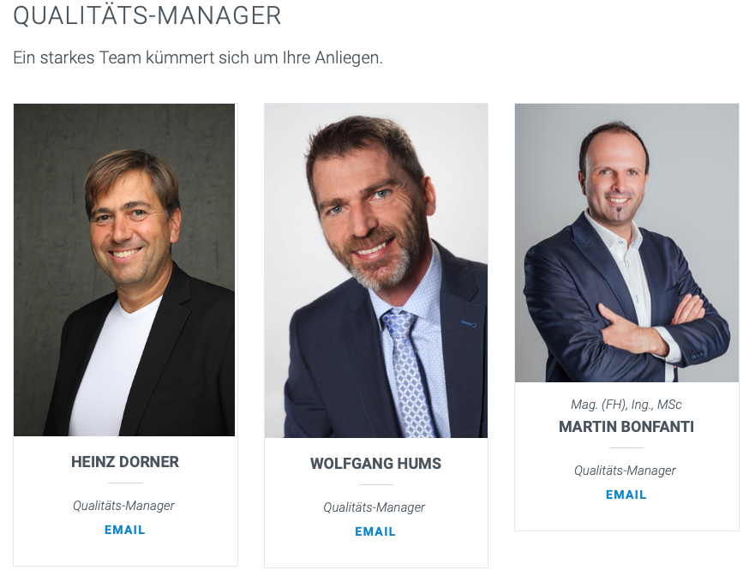
QHT Mitglieder Webseite
Slogan kurz (laufend & wechselnd)
Slogan lang – Erklärung zum obigen Slogan (laufend & wechselnd)
mehr erfahren
Start
Download
Veranstaltungen
Marktplatz
Netzwerk
Team
Kontakt
Log out
Inhalt:
Vorstellung Michi, Franz, Obfrauen und Obmänner, …
Vorstellung der Qualitätsbeauftragten (Fotos, Geschichten, Werdegang, …)
Platzhalter
Impressum | Datenschutz | © 2022 Qualitäts-Handwerk Tirol

Slide 19
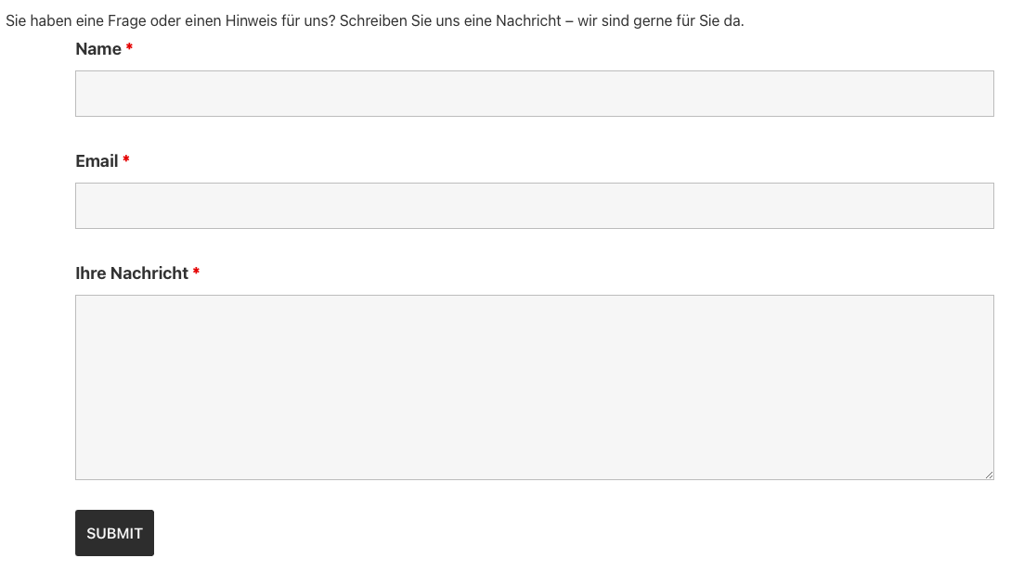
QHT Mitglieder Webseite
Slogan kurz (laufend & wechselnd)
Slogan lang – Erklärung zum obigen Slogan (laufend & wechselnd)
mehr erfahren
Start
Download
Veranstaltungen
Marktplatz
Netzwerk
Team
Kontakt
Log out
Inhalt:
Kontaktformular (Symbolbild)
Platzhalter
Impressum | Datenschutz | © 2022 Qualitäts-Handwerk Tirol

